Slide 1


Slide 2
Mujeres Artistas ElectroDigitales
<El arte también es tech>

Slide 3
*Esta presentación se realizó con la tipografía Montserrat, inspirada en el barrio argentino, cuyo proyecto impulsó una mujer Julieta Ulanovsky, bajo licencia SIL Open Font License
y cuyo repositorio se puede ver aquí
https://github.com/JulietaUla/Montserrat/

Slide 4
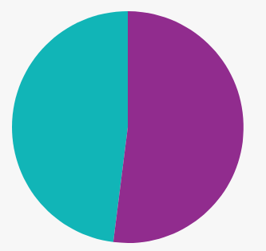
Type Con
Oradoras en el evento
#TypeCon
http://www.typecon.com/speakers
49% M 51% F

Slide 5
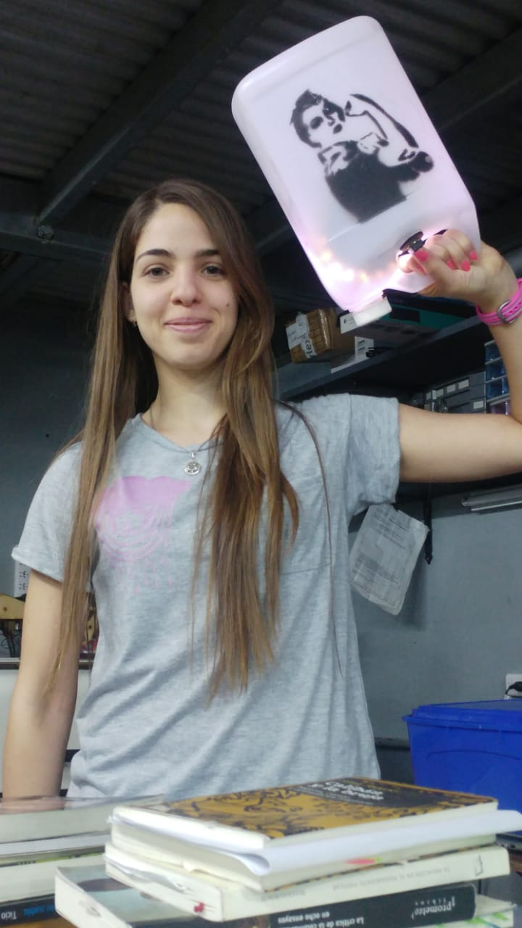
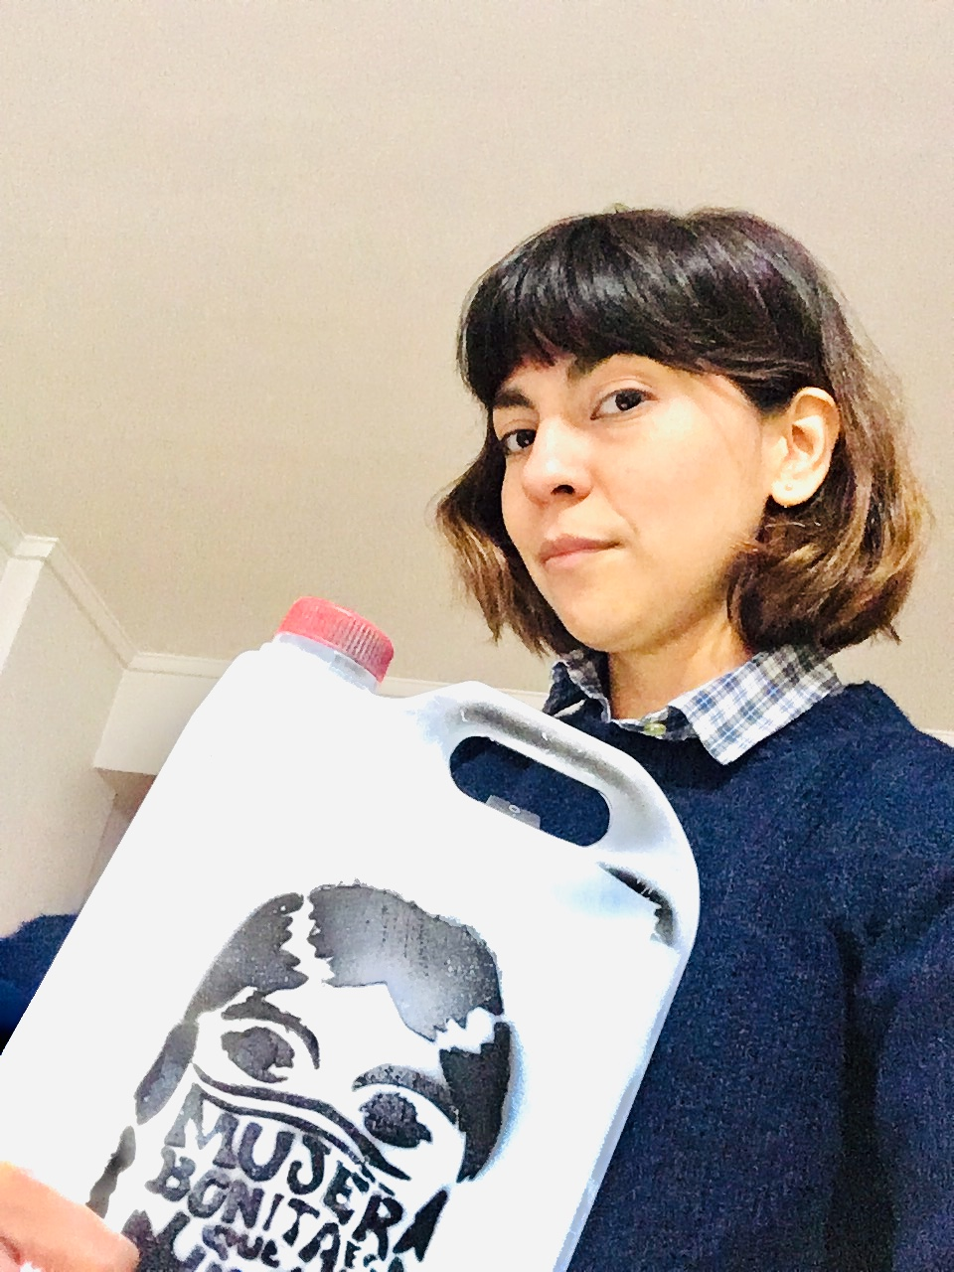
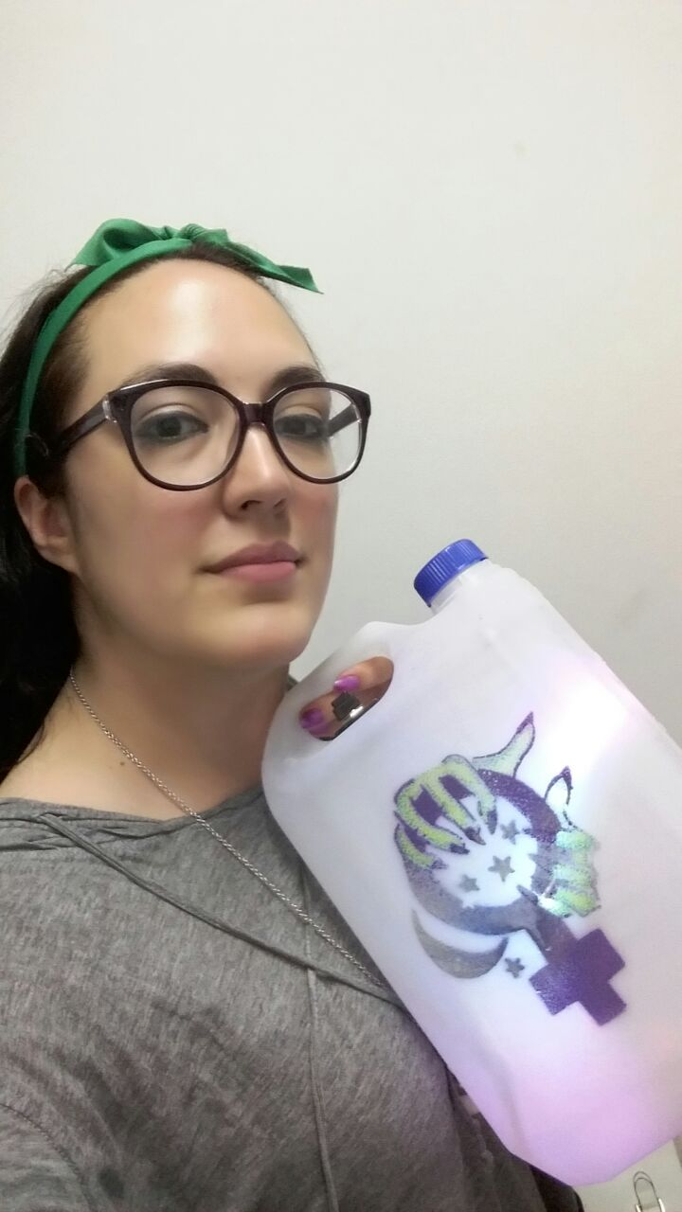
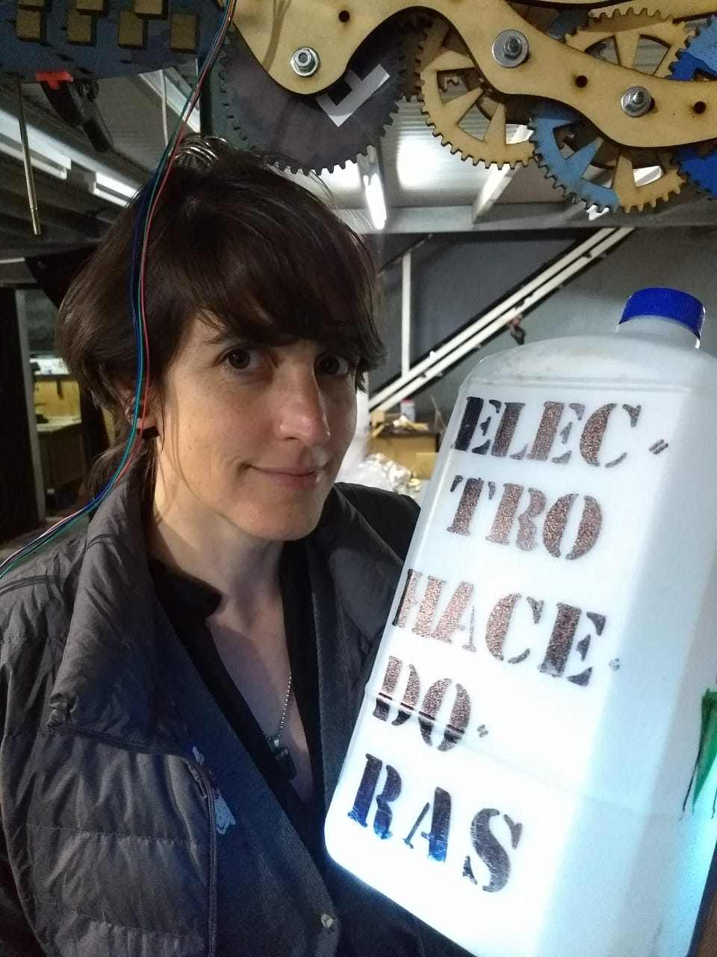

Slide 6
Sol Verniers
@solverniers
Estudiante Maestría en Tecnología y Estética de las Artes Electrónicas - UNTREF
Lic. Artes Orientación Combinadas - UBA
Socia Cooperativa Cambá - Laboratorio de Tecnología, miembro de FACTTIC
Coordinadora Observatorio de Investigación Informático y Tecnológico - Unión Informática
Directora Hola Mundo Cultura - holamundo-cultura.com

Slide 7
Salís al mundo informático,
ves mayoría hombres
en espacios de trabajo...

Slide 8
Salís al mundo informático con
hardware, software empresarial
y pensás:
sólo hay una forma de crear...

Slide 9
Hay miles de posibilidades!!!

Slide 10
Electrónica + Robótica
Programación creativa + NetArt + sitios experimentales
Video y Visuales generativas + VR + Videojuegos
Entornos inmersivos (fulldome)
Música (livecoding , electrónica analógica ,ambientes sonoros,etc)
Electrotextiles (mapas, wereables,etc)
Artivismo
Entornos y objetos
mucho+

Slide 11

Mujer Electrodigital
Te esperamos para:
entender electrónica,
cómo funciona un motor,
cómo prender un led,
qué son las clases y los objetos , que librerias usar para integrar, generar interactividad c/cámaras,
usar pintura conductiva y comunicación robótica, además de miles de cosas más.

Slide 12





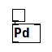



Herramientas
http://johnny-five.io/

Slide 13
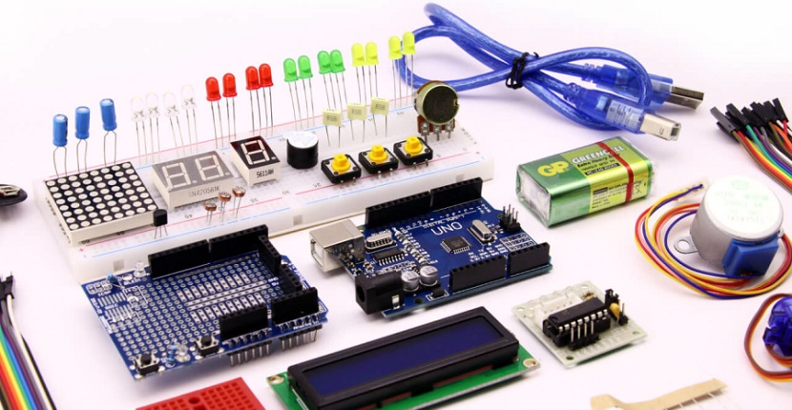

Slide 14
Data
https://www.openprocessing.org/
https://www.youtube.com/user/shiffman
http://www.cceba.org.ar/
https://www.espaciopla.com/
https://www.panal361.com/
http://www.fundaciontelefonica.com.ar/
http://www.espacionixso.com.ar/proyecto.html
https://laboratoriodejuguete.com/
https://corazonderobota.wordpress.com/
http://ltc.camba.coop/

Slide 15
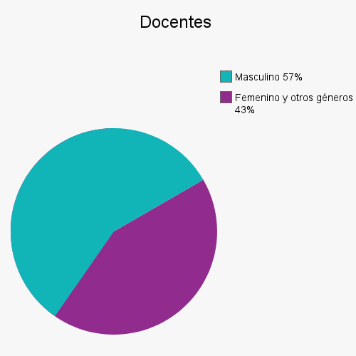
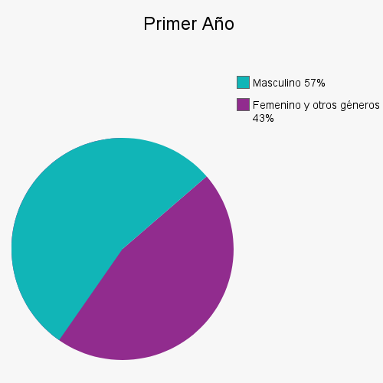
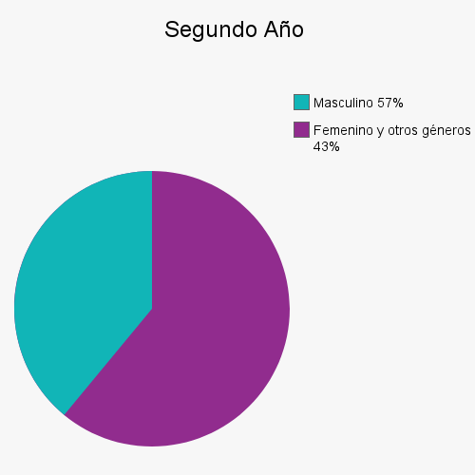
Dónde nos formamos
Maestría en Tecnología y Estética de las Artes Electrónicas UNTREF
https://maestriaae.net/
35 Docentes
57% M 43% F + Otres
1° año 15 estudiantes
54% M 46% F + Otres
2°año 13 estudiantes
39% M 61% F y Otres

Slide 16
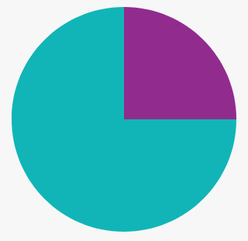
Arduino Day
Oradoras en el evento #ArduinoDayAR
http://www.arduinoday.com.ar/
75% M 25% F

Slide 17
Otros espacios!
Autodidacta!!!
Hacklab (UNQ, Ryleh Hacklab)
Espacio Nixso, Laboratorio de producción Artística
CC España, Espacio Pla, Panal 361
Fundación Telefónica
Artes Multimediales (UNTREF,UNQ, UNA)
Especializaciones en maestrías o posgrados (UNTREF, UBA, etc)

Slide 18
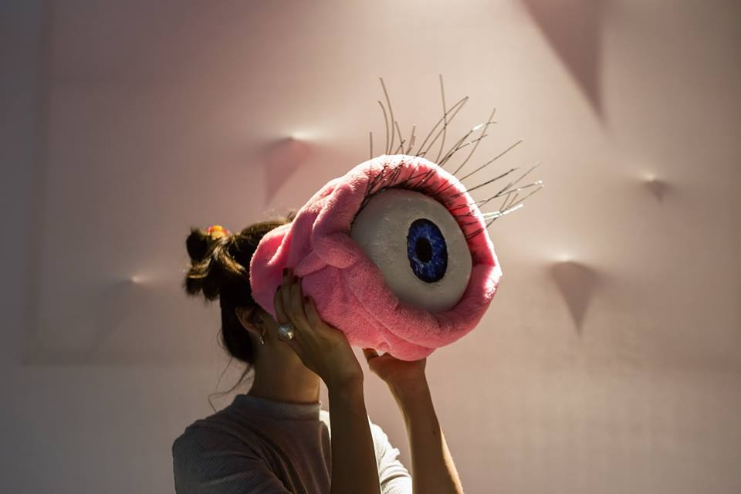

Slide 19
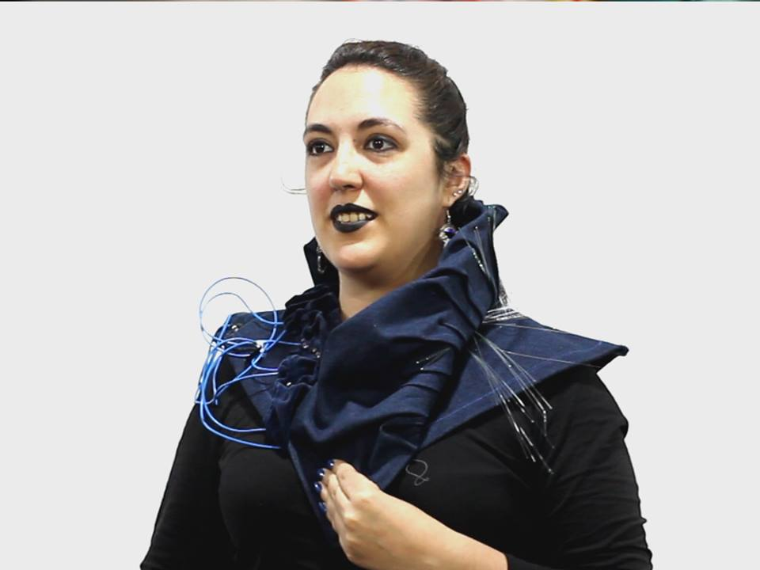

Slide 20
Pau Cáceres
Programadora
Estudiante Maestría en Tecnología y Estética de las Artes Electrónicas - UNTREF
Diseñadora de Imagen y Sonido FADU UBA.
Programadora.
Desarrollo de obras interactivas a partir de programación, electrónica y medios audiovisuales.
Actualmente Mentora en Programación y Robótica en las escuelas de la Ciudad de Buenos Aires.
https://www.facebook.com/PauRCaceres

Slide 21
Soy artista electrodigital porque me encanta mezclar diversas disciplinas para lograr nuevas expresiones y reflexiones sobre los medios. Me gusta pensar que desde el arte podemos construir y posibilitar nuevos horizontes y luchas diarias, poner el cuerpo.
Jean-Luc Nancy afirma en su conferencia “Aisthesis: el arte y el cuerpo”: “el arte siempre es una cosa del cuerpo, luego no hay separación entre el cuerpo y el alma. El arte es el cuerpo como sensibilidad, pero intensificada, hecha más aguda, especializada.”

Slide 22
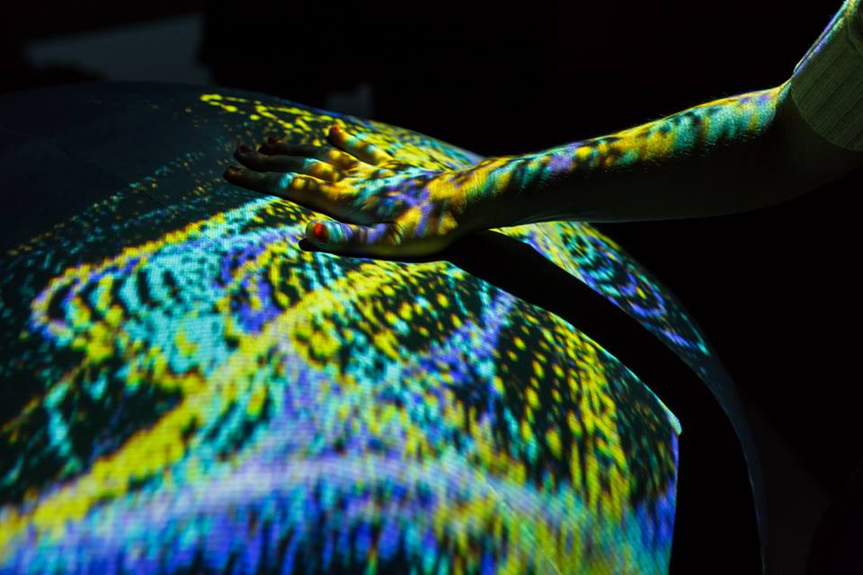

Slide 23
Presencias
Instalación audiovisual interactiva que trata sobre la comunicación cotidiana, mediada por los estímulos visuales y sonoros que recibimos constantemente, amplificados por las tecnologías actuales. Dicotomía estar/no estar presente en la comunicación con otro, ya sea corporal o mentalmente.

Slide 24
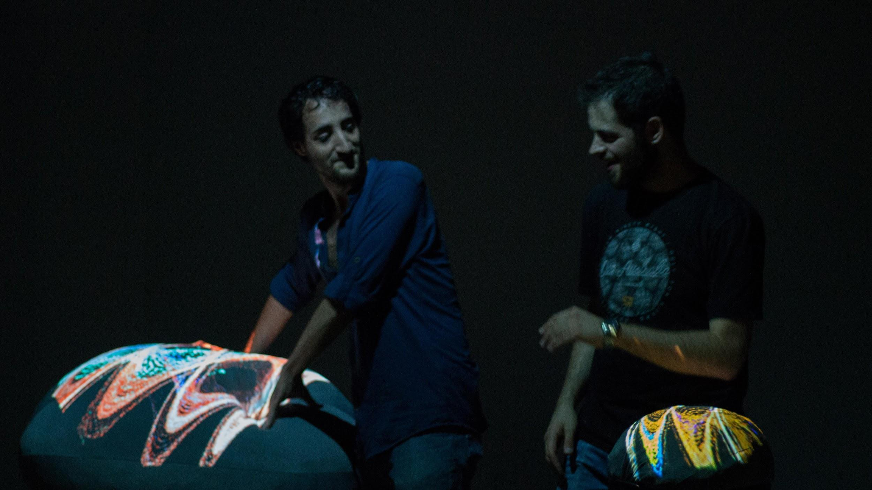
Espectadorxs

Slide 25



Tecnologías
Processing: visuales y sonidos
Arduino: sensado capacitivo
Resolume: video mapping

Slide 26
Breve suspensión
Instalación audiovisual interactiva que trata sobre los recuerdos y la imposibilidad de detener el tiempo y con él la modificación de los momentos, las relaciones, las cosas.

Slide 27
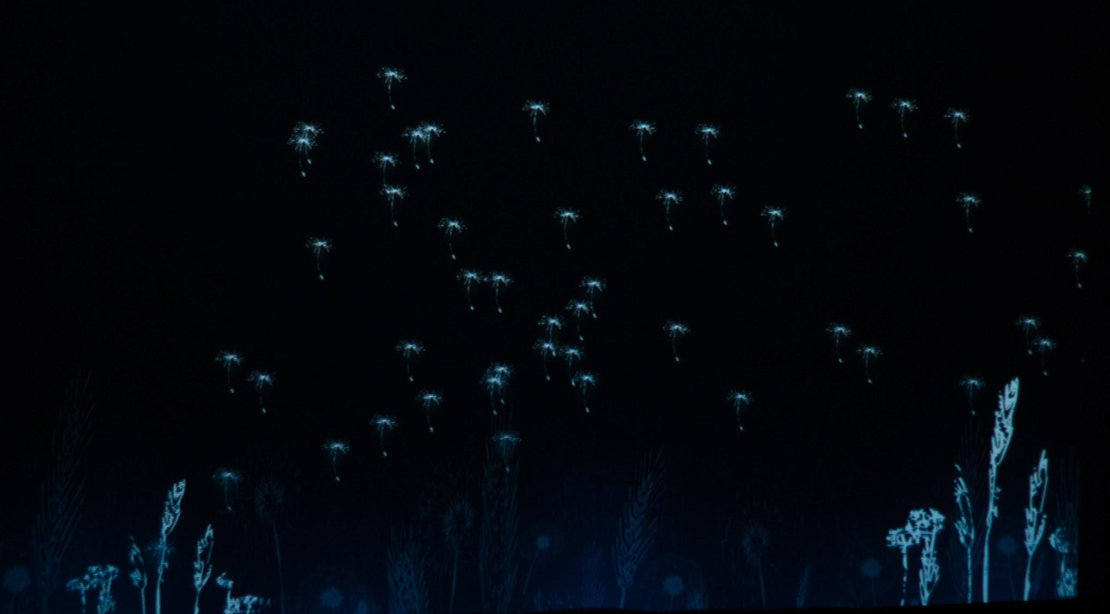

Slide 28

Tecnologías
Cómo funciona
Pure data: alteración melodía
Processing: sensado y visuales
Una pantalla de 4,5 metros de ancho se suspende del techo. Una cámara web hackeada (conversión en cámara infrarroja) lleva a cabo el sensado y detecta la presencia de usuarios. En la pantalla se dibujan muchos panaderos (o dientes de león) generados desde programación como un sistema de partículas. Los usuarios pueden detener temporalmente la caída de los panaderos pero finalmente terminan cayendo al suelo y desapareciendo. La cantidad de panaderos que haya en pantalla altera una melodía pregrabada (cambio de pitch). Al dejar de interactuar y eliminarse todas las partículas, al tiempo vuelven a reaparecer con la melodía original.

Slide 29
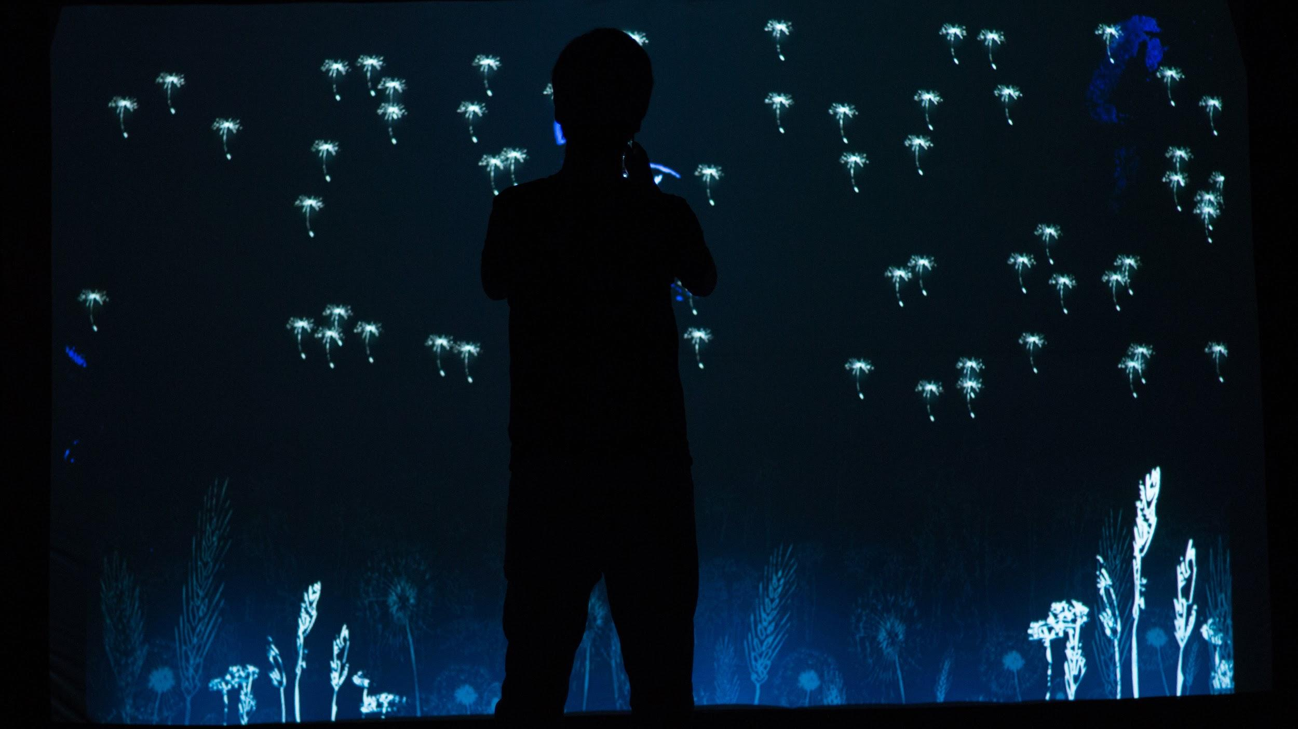
Espectadorxs

Slide 30
Sandra Soto
Instagram: @san8252000
Estudiante Maestría en Tecnología y Estética de las Artes Electrónicas - UNTREF
Licenciada en Enseñanza en Artes Audiovisuales UNSAM.
Diseñadora de Imagen y Sonido FADU UBA.
Tecnicatura en música Conservatorio Manuel de Falla
Docente en proyectos con microcontroladores, ha colaborado en exposiciones en FACE, junto a artistas como Leonardo Solaas y Jorge Crowe.
Actualmente profundiza su trabajo con sintentizadores analógicos y desarrolla nuevos proyectos dentro del marco de la Maestría de Artes Tecnológicas y Electrónicas de la UNTREF.

Slide 31
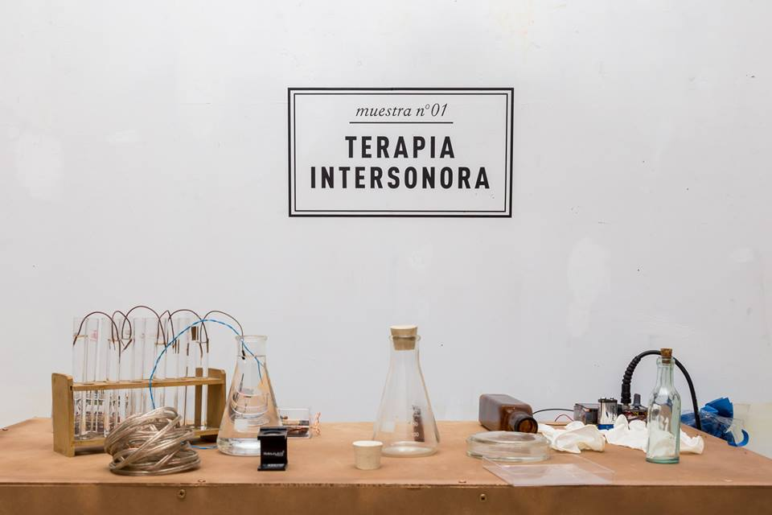

Slide 32
Una performance que genera experiencias e impresiones sonoras reflexionando sobre el ambiente hospitalario a partir del uso de materiales clínicos.

Slide 33
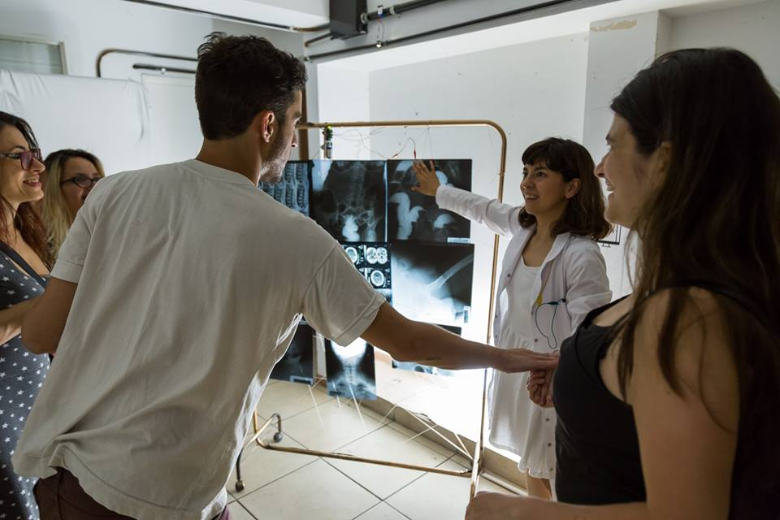
Espectadorxs

Slide 34
Tecnologías
DIY
Hazlo tu mismo + reciclaje electrónico
Arduino

Slide 35
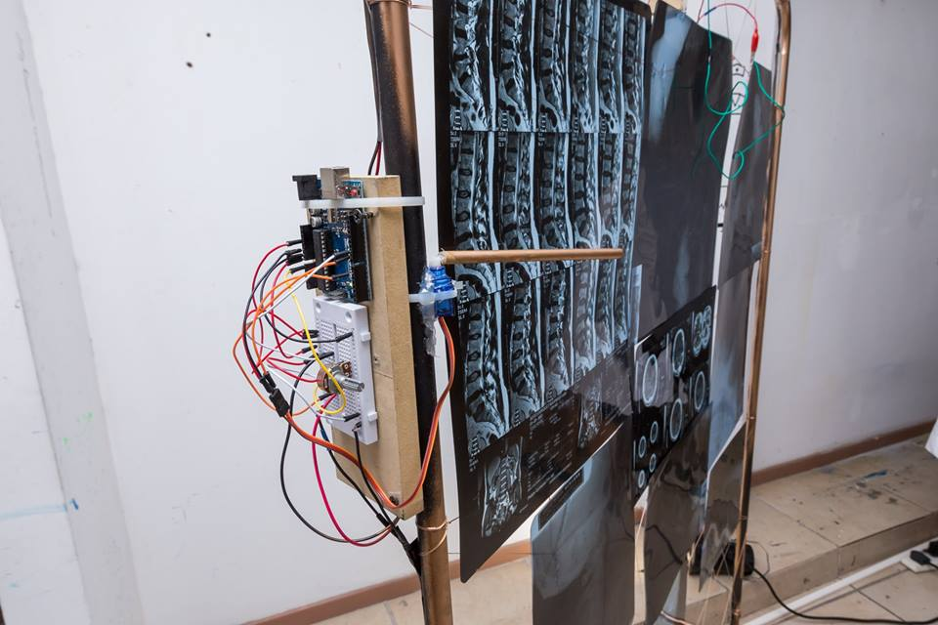
Cómo funciona

Slide 36
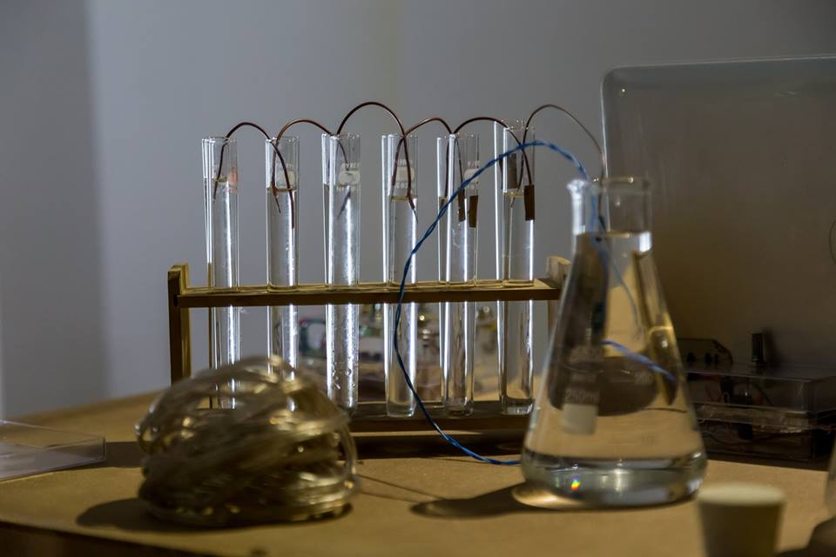

Slide 37
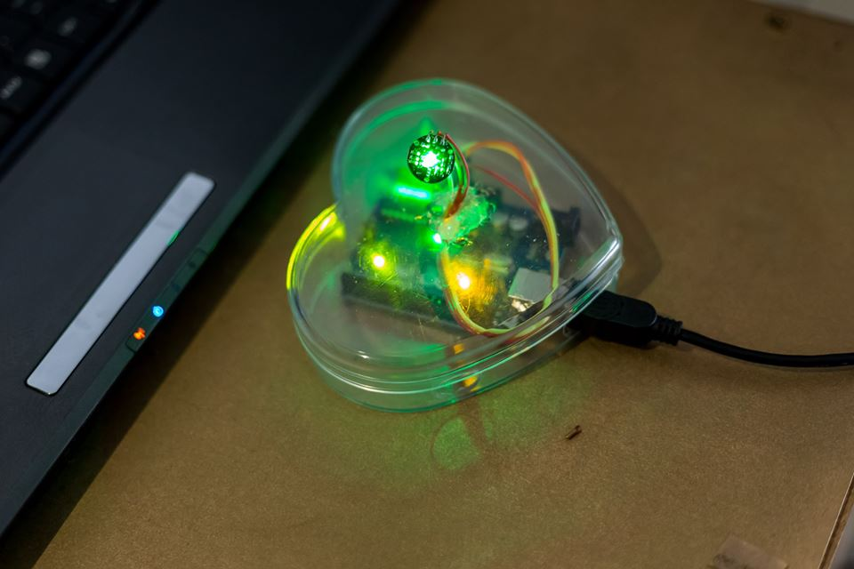

Slide 38
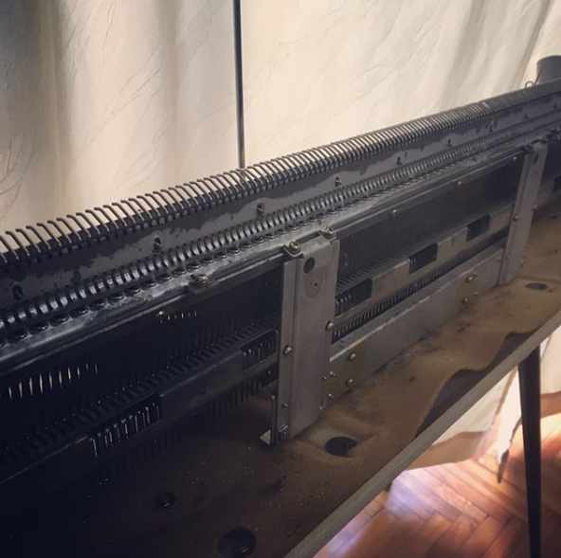
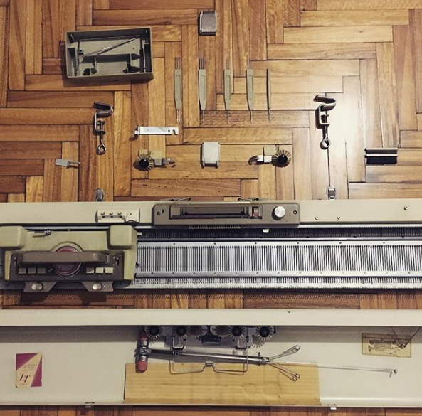
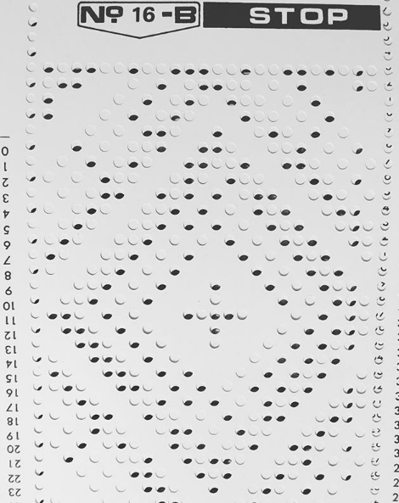
En este momento...
Reciclando viejas tecnologías para contar nuevas historias

Slide 39
Laura Nieves
Instagram: @espacionixso
Co-fundadora de Espacio Nixso, laboratorio de proyectos artísticos (www.espacionixso.com.ar).
Diseñadora Industrial y Artista Visual, su proyecto de tesis de Maestría indaga en los procedimientos y materialidades que permiten descolonizar el uso de la tecnología –desde la tecnología misma- en instalaciones del arte tecnológico Latinoamericano (UNDAV).
Docente Investigadora Cat. III UNDAV / UNTREF. Dirige proyectos vinculados a las materialidades y la emancipación tecnológica.
Parte del proyecto “Mestizo Robot Argentina”, (UNTREF - RISD)

Slide 40
¿En qué momento fuimos confinadas al espacio doméstico?

Slide 41
¿Por qué empoderarnos de las herramientas tecnológicas es generar una alternativa al
modelo capitalista - patriarcal?

Slide 42
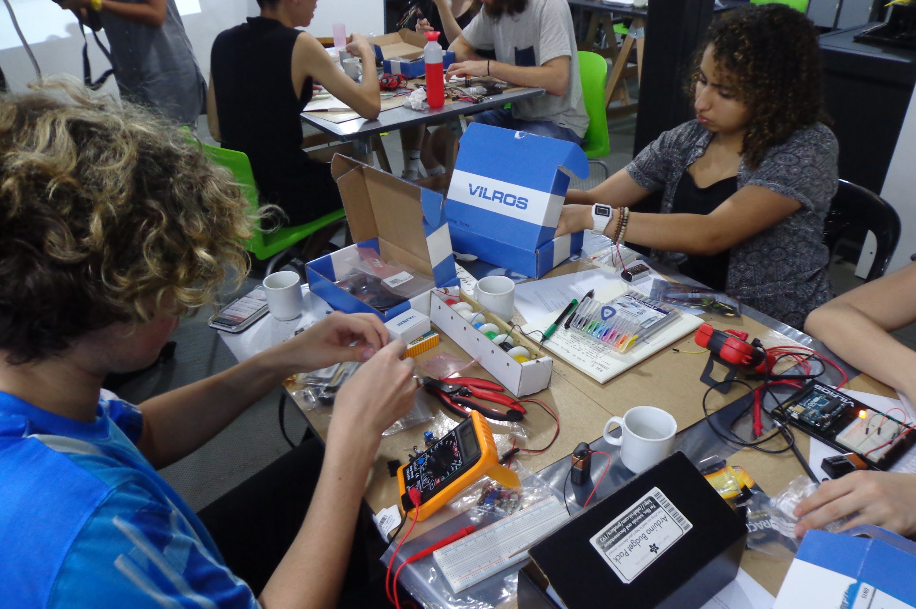
#EspacioNixso / @espacionixso
Laboratorio de producción y experimentación tecnológica abierto a la comunidad e integrado por un grupo interdisciplinario de artistas latinoamericanos interesados en la educación vinculada al arte y la tecnología.
Entendemos la educación artística como un proceso lúdico que hace uso de la imaginación y de la experiencia sensorial para incentivar, acompañar y producir conocimientos específicos que focalizan en la ética de reciclaje y del “hágalo usted mismo” en contraposición al consumo de elementos prefabricados.

Slide 43
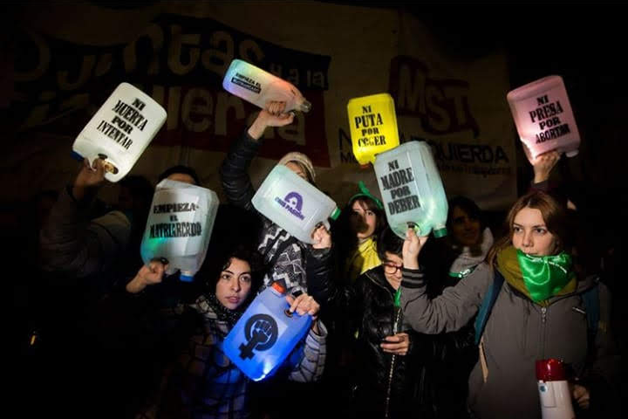
#ElectroHacedorasMilitantes
Introducción básica al desarrollo de electrónica analógica, buscando democratizar el recurso tecnológico para empoderar las voces femeninas en el contexto de protesta.

Slide 44
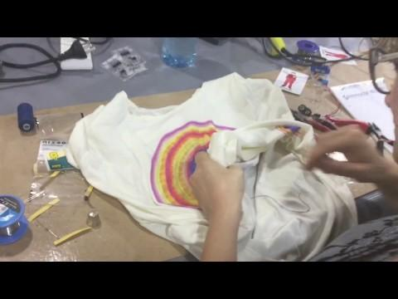

Slide 45
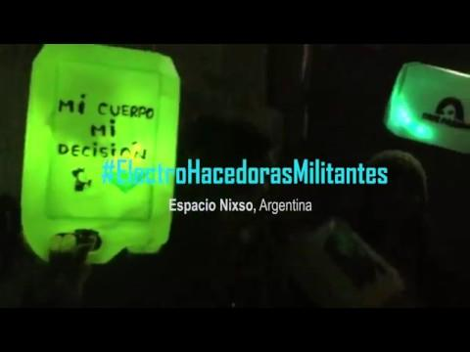

Slide 46
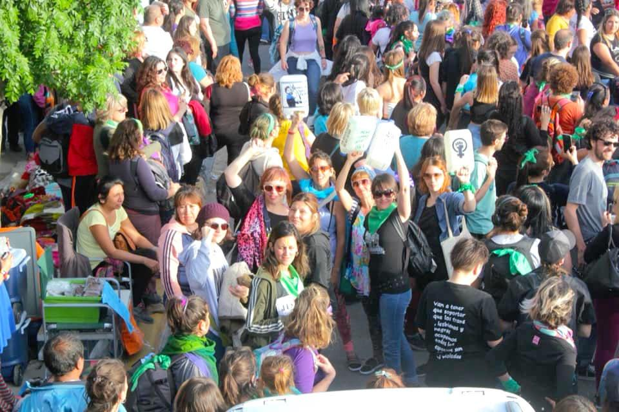
#ElectroHacedorasMilitantes
33º Encuentro Nacional de Mujeres - Trelew 2018

Slide 47
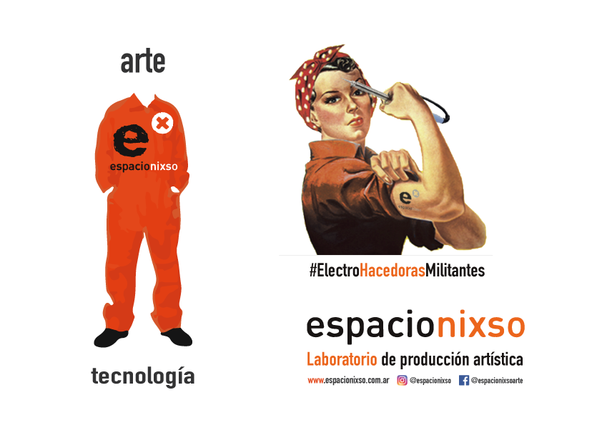

Slide 48
Gracias sororas!!
github.com/solardata/femitmujeresartech

